Slide 1
TEHNIŠKI DAN 15. 12. 2020
KRASIMO

Slide 2
NAVODILA
DAN JE NAMENJEN OKRASITVI SOBE, STANOVANJA,
PRI TEM MORAŠ NEIZMERNO UŽIVATI,
VMES SI PRIVOŠČI MALO RAZGIBAVANJA,
PRISLUHNI BOŽIČNI GLASBI,
NA KONCU PA SKUPAJ Z DOMAČIMI ZAIGRAJ DRUŽABNO IGRO, KI JO IMAŠ DOMA.

Slide 3
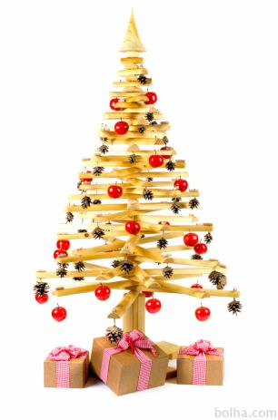
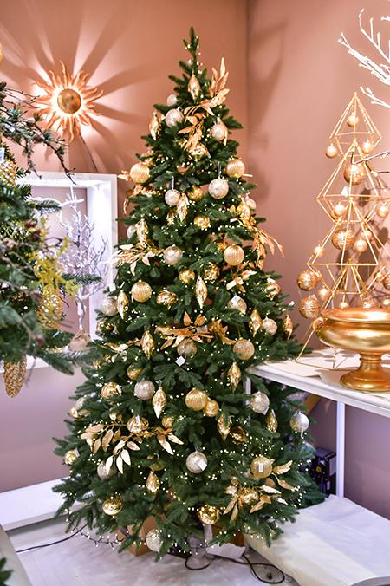
PREDLOGI, IDEJE
OKRASI SMREČICO

Slide 4
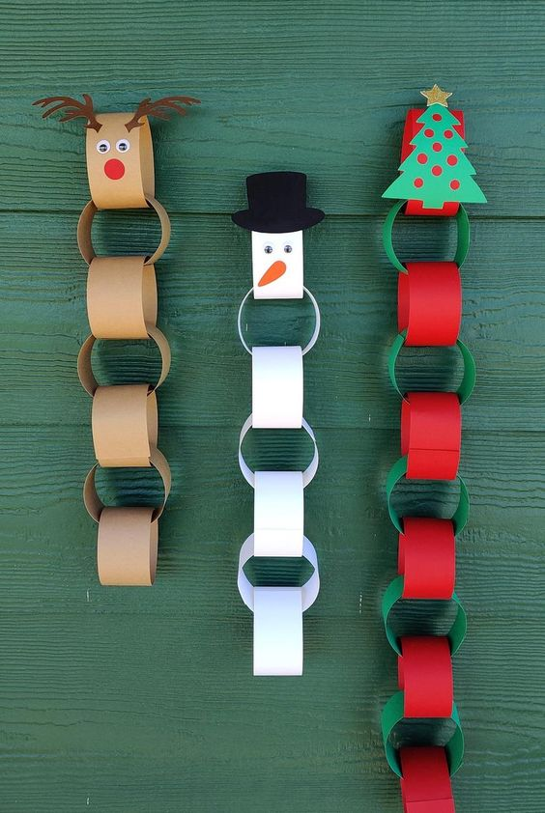
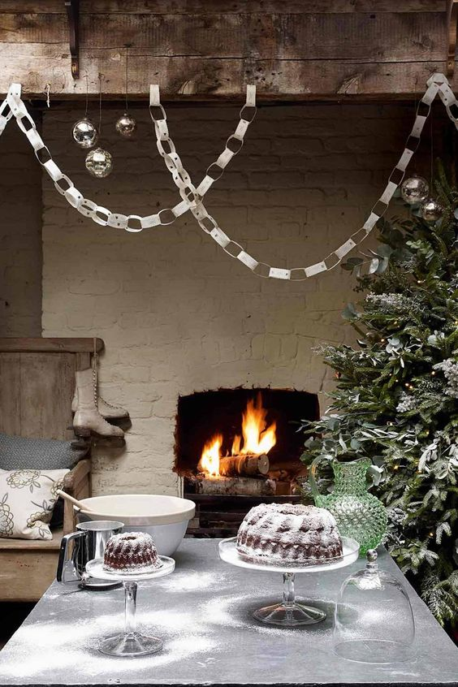
LAHKO NAREDIŠ VERIGO IZ PAPIRJA
VZEMI BARVNI PAPIR, NAREŽI GA NA TRAKOVE. PRVI TRAK ZALEPIŠ, NATO DAŠ NASLEDNJEGA SKOZI PRVEGA IN ŠELE NA TO ZALEPIŠ.

Slide 5
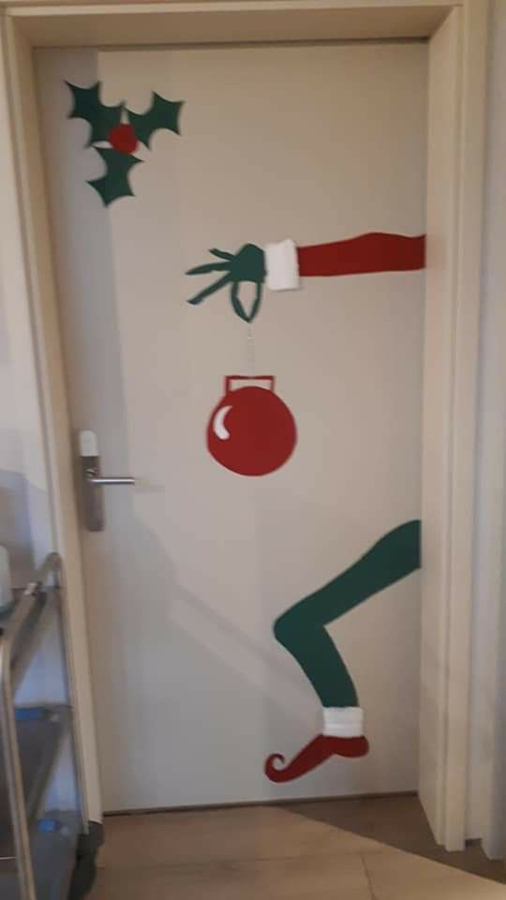
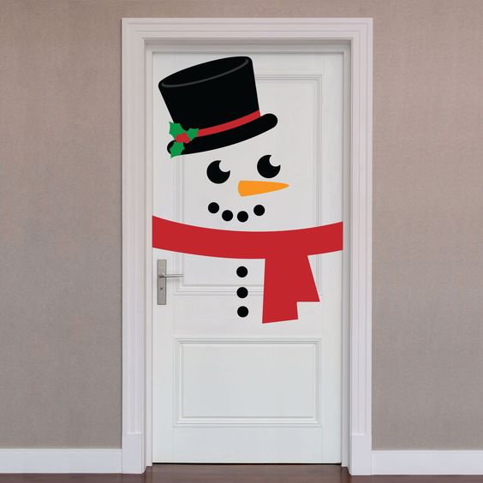
LAHKO SI OKRASIŠ VRATA SOBE

Slide 6
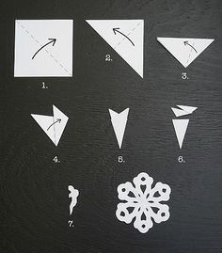
SOBO SI LAHKO OKRASIŠ TUDI Z OKRASKI, KI JIH DAŠ NA VRVICO ali PRILEPIŠ NA OKNO

Slide 7
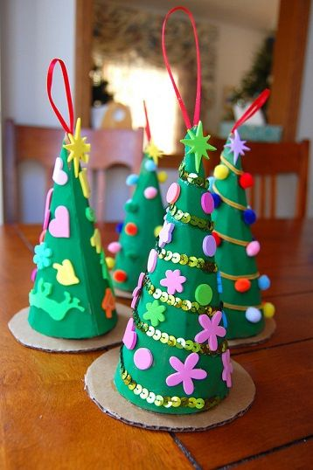
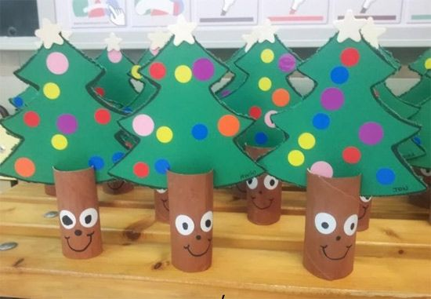
LAHKO SI NAREDIŠ NAMIZNI OKRASEK

Slide 8
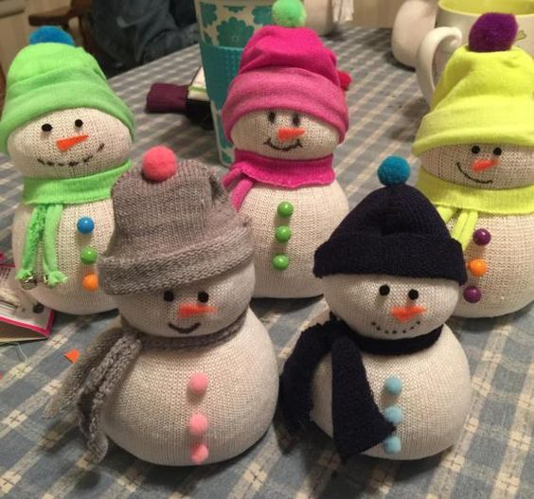
ALI PA SNEŽAKA IZ NOGAVICE IN RIŽA

Slide 9
ZAKLJUČEK
KO KONČAŠ Z DELOM, POSPRAVI ZA SEBOJ.
PRIPRAVI IGRO, KI JO IMAŠ DOMA (ČLOVEK NE JEZI SE, ENKA, DOMINE,…)
PROSI STARŠA, BRATA, SESTRO, ALI KOGA DRUGEGA, KI JE S TEBOJ IN SKUPAJ ODIGRAJTA/E ENO IGRO.
UPAVA, DA TI JE BIL DANAŠNJI DAN VŠEČ.
LEPO SE IMEJ ŠE NAPREJ

